Slide 1
MM - Sesión N° 10
ESFUERZOS
DE
TORSIÓN
Ingº JORGE FÉLIX RIVERO MÉNDEZ
https://gatec.jimdofree.com/

Slide 2

Repaso sesión anterior / Saberes previos
DCL – DEC – DMF
ESFUERZO – DEFORMACIÓN – TORSIÓN

Slide 3

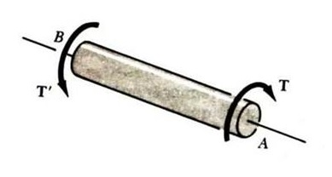
Problematización
¿Qué es Torsión?

Slide 4

Logro de la Sesión
Identificar una carga de torsión y calcular el esfuerzo de torsión en elementos rotatorios.
Conceptual + Procedimental + Actitudinal

Slide 5
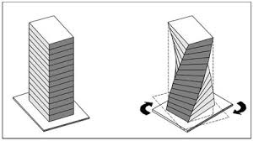
Motivación
Torsión, Resistencia de Materiales
https://www.youtube.com/watch?v=GKXPctrIzeM
TORSIÓN Y ESFUERZOS CORTANTES: ESFUERZOS FUNDAMENTALES
https://www.youtube.com/watch?v=fgbh0biv44s

Slide 6
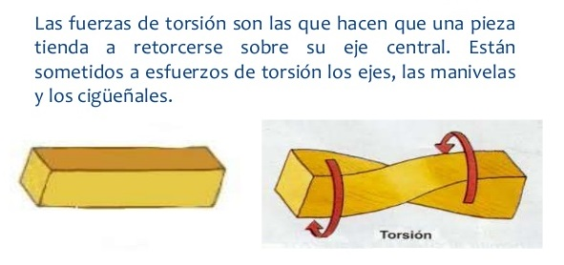
TORSIÓN

Slide 7
ESFUERZO DE TORSIÓN
Se define como la capacidad de torsión de objetos en rotación alrededor de un eje fijo. En otras palabras, es la multiplicación de la fuerza y ​​la distancia más corta entre el punto de aplicación de la fuerza y el eje fijo. De la definición, también se puede inferir que, el par es una cantidad vectorial que tiene tanto la dirección como en magnitud. Sin embargo, ya que está girando alrededor de un eje fijo de su dirección puede ser en sentido horario o antihorario. Se considera positivo (+) si se gira hacia la derecha y negativo (-) si se gira hacia la izquierda. El par se muestra en la física con el símbolo “T".

Slide 8

ESFUERZO DE TORSIÓN

Slide 9
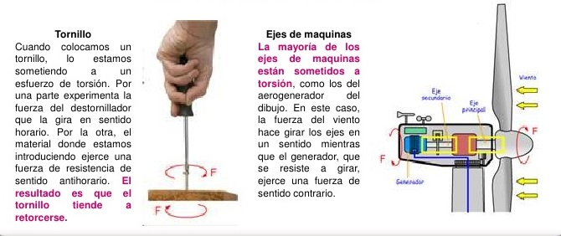
EJEMPLOS DE
ESFUERZOS DE TORSIÓN

Slide 10
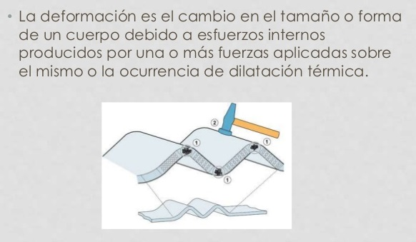
DEFORMACIÓN

Slide 11
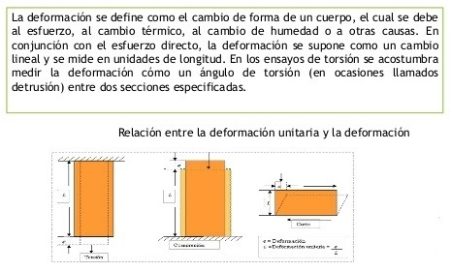
DEFORMACIÓN

Slide 12
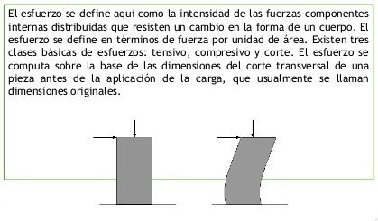
ESFUERZO

Slide 13
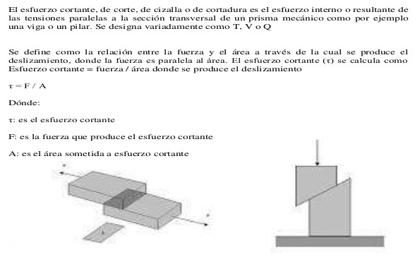
ESFUERZO CORTANTE

Slide 14
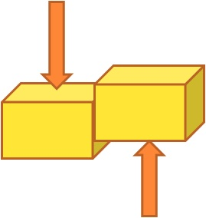
ESFUERZO CORTANTE

Slide 15
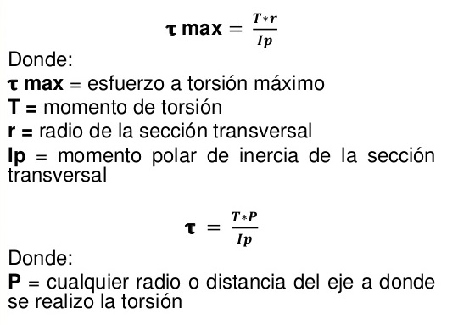
ESFUERZO TORSIONAL MÁXIMO

Slide 16
ESFUERZOS CORTANTES EN EJES:
MACIZOS Y HUECOS

Slide 17
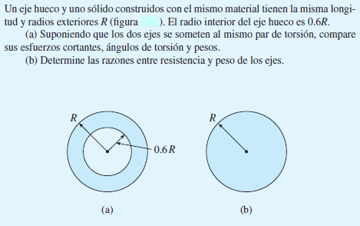
EJERCICIO N° 1

Slide 18


a1.- COMPARACIÓN DE LOS
ESFUERZOS CORTANTES
Los esfuerzos cortantes máximos, dados por la fórmula de la torsión, son proporcionales a 1 / Ip ya que los pares de torsión y los radios son los mismos. Para el eje hueco obtenemos:
y para el eje sólido:

Slide 19

a1.- COMPARACIÓN DE LOS
ESFUERZOS CORTANTES
Por tanto, la razón B1 entre el esfuerzo cortante máximo en el eje hueco y en el eje sólido es:
donde los subíndices H y S se refieren al eje hueco y al sólido, respectivamente.

Slide 20

a2.- COMPARACIÓN DE LOS
ANGULOS DE TORSIÓN
Los ángulos de torsión también son proporcionales a 1 / Ip, debido a que los pares de torsión T, las longitudes L y los módulos de elasticidad G son los mismos para los dos ejes. Por tanto, su razón es la misma que para los esfuerzos cortantes.

Slide 21


a3.- COMPARACIÓN DE LOS PESOS
Los pesos de los ejes son proporcionales a las áreas de sus secciones transversales, en consecuencia, el peso del eje sólido es proporcional a πR² y el peso del eje hueco es proporcional a:
Por tanto, la razón entre peso del eje hueco y el peso del eje sólido es:

Slide 22
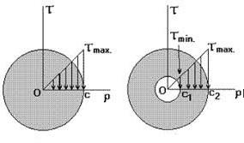
a3.- COMPARACIÓN DE LOS PESOS
De las razones anteriores observamos de nuevo la ventaja inherente de los ejes huecos. En este ejemplo el eje hueco tiene un esfuerzo 15% mayor y un ángulo de rotación 15% mayor que el eje sólido, pero 36% menos peso.

Slide 23

b.- Razones entre resistencia y peso de los ejes
Algunas veces la eficiencia relativa de una estructura se mide por su razón entre resistencia y peso, que para una barra en torsión se define como el par de torsión permisible dividido entre el peso. El par de torsión permisible para el eje hueco de la figura es:

Slide 24


b.- Razones entre resistencia y peso de los ejes
y para el eje sólido es:
Los pesos de los ejes son iguales a las áreas de sus secciones transversales multiplicadas por su longitud L y por el peso específico (γ) del material:

Slide 25

b.- Razones entre resistencia y peso de los ejes
Entonces, las razones entre resistencia y peso, S_{H} y S_{S} paras las barras hueca y sólida, respectivamente, son:
En este ejemplo la razón entre resistencia y peso del eje hueco es 36% mayor que la razón entre resistencia y peso del eje sólido, demostrando una vez más la eficiencia relativa de los ejes huecos. Para un eje más esbelto, el porcentaje aumentará; para un eje más robusto, disminuirá.

Slide 26


EJERCICIO N° 2
P.- ¿Qué tamaño de eje debe usarse para el rotor de un motor de 5 HP que opera a 3600 RPM si el esfuerzo cortante no debe excederse 8500 PSI en el eje?
Datos:
P = 5 HP
N = 3600 RPM
Ƭmax = 8500 PSI

Slide 27




Slide 28




Slide 29
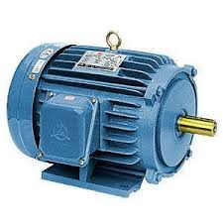
ACTIVIDAD PRÁCTICA GRUPAL
¿Calcular el diámetro del eje que deberá usarse para el rotor de un motor de P = 7,5 HP que opera a N = 2850 RPM; si el esfuerzo cortante en el eje no debe exceder Ƭmax = 6450 PSI?

Slide 30
CONCLUSIONES DE LA SESIÓN
En la Mecánica de Materiales los esfuerzos que actúan sobre una superficie plana pueden ser uniformes en toda el área o bien variar en intensidad de un punto a otro, mientras que la deformación puede ser visible o prácticamente inadvertida si no se emplea el equipo apropiado para hacer mediciones precisas.
Recordemos también que la fatiga va a ocurrir en metales cuando el material es sometido a ciclos de esfuerzos y deformación. Por último debemos tener presente que la torsión se caracteriza geométricamente porque cualquier curva paralela al eje de la pieza deja de estar contenida en el plano formado inicialmente por las dos curvas.

Slide 31
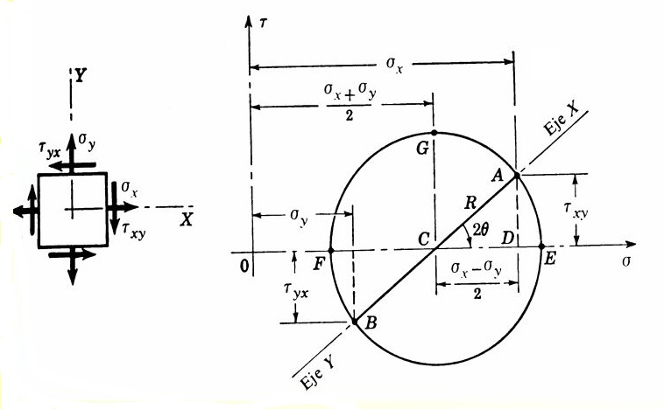
TEMA DE LA SGTE. SESIÓN:
SESIÓN N° 11
ESFUERZOS COMBINADOS – CÍRCULO DE MOHR

Slide 32

TAREA / ASIGNACIÓN DE CASA
Revisar detenidamente el siguiente link:
http://slideplayer.es/slide/1483744/

Slide 33

BIBLIOGRAFÍA
https://es.slideshare.net/Marcanodennys1/esfuerzo-deformacion-fatiga-dennys
http://filicruzcruz.blogspot.pe/

Slide 34
ANEXOS

Slide 35
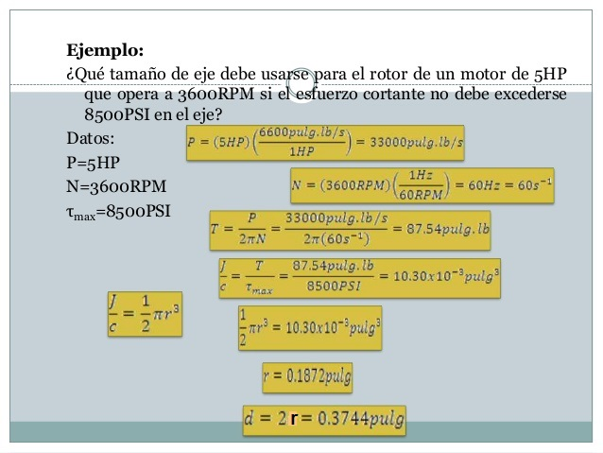

Slide 36
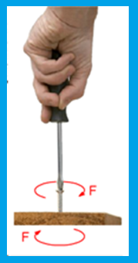

Slide 37
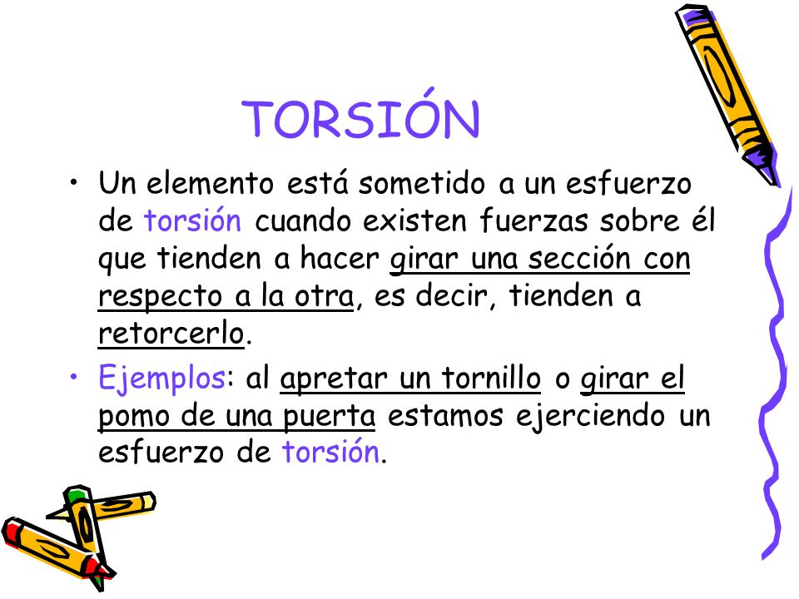

Slide 38
